Slide 1
Forest de Amigo
2012180026 유승현
2012182005 김원호
2012182019 신원섭
2012182034 전상훈

Slide 2
목차
연구 목적
게임 소개 및 특징
개발 환경
기술적 요소
역할 분담
개발 일정

Slide 3
연구 목적
요즘 주목 받고 있는 VR게임을 만들기 위해 현재 대중화 되어있는 유니티 엔진을 기반으로 구현
클라이언트
AI, 오브젝트, 카메라
서버
다중 접속(2개)
그래픽
모델링,애니메이션,맵 소스

Slide 4
게임 소개 및 특징
장르 : 어드벤쳐 게임
플렛폼 : PC & 오큘러스
시점 : 3인칭 시점 (백 뷰)

Slide 5
게임 소개 및 특징
게임 진행 : - 플레이어는 1p일 때는 캐릭터 2가지를 태그 버튼을 이용하여 둘 다 이용한다. - 플레이어가 2p일 때는 캐릭터를 각각 하나씩 이용한다. - 플레이어는 모든 통로를 지나서 보스에게 도달한다. - 통로에 있는 기믹들은 컨트롤로 지나가거나 헤드 트레킹을 이용하여 캐릭터를 도와준다.

Slide 6
게임 소개 및 특징
플레이어
캐릭터는 2가지 ( 토끼 , 비버 )
토끼
특징 : 높은 점프력, 빠른 이동, 치료기술을 가지고 있다.
비버
특징 : 지렛대 제작, 나무깍기, 헤엄치기, 강한 이빨

Slide 7
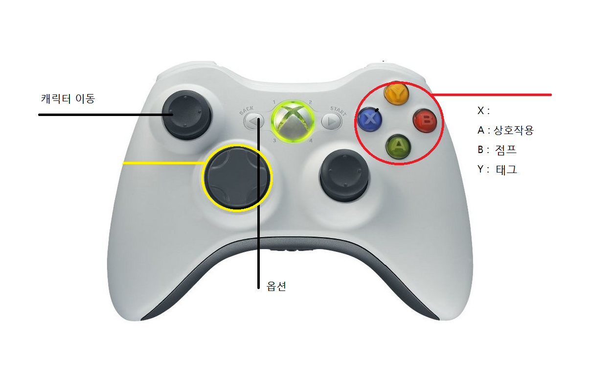
게임 소개 및 특징
컨트롤러
그림1) 컨트롤러

Slide 8
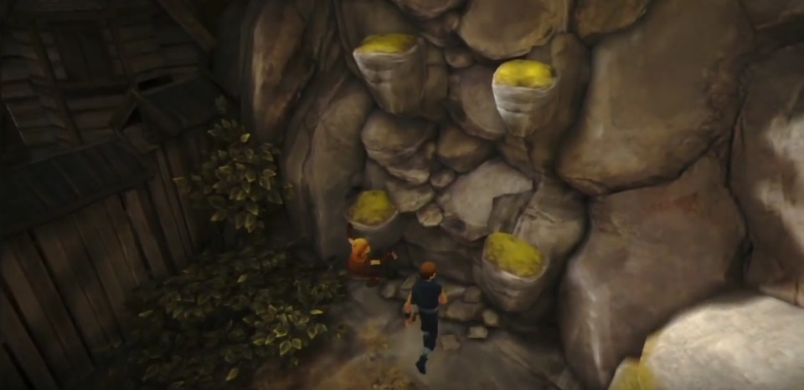
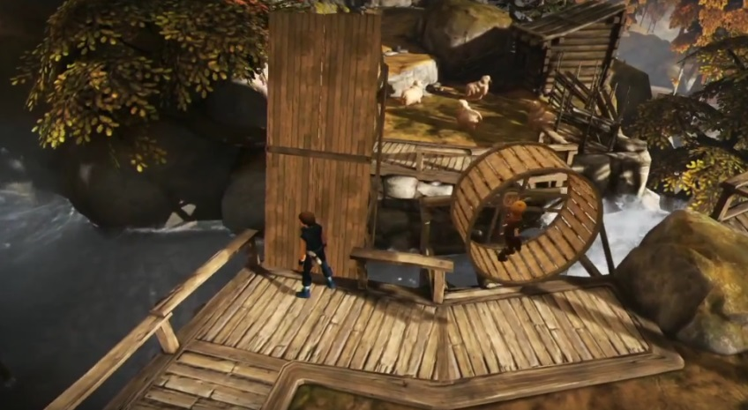
게임 소개 및 특징
플레이 방식
각 캐릭터는 다양한 기믹을 활용하여 맵을 진행한다.
그림 2,3)기믹을 이용한 플레이 (브라더즈)

Slide 9
게임 소개 및 특징
카메라
카메라 뷰를 통해 기존 게임 플레이에서 확인 불가능한 시야확보를 가능하다.
카메라 뷰 내의 시점에서 캐릭터가 움직이며 해당 반경 범위를 벗어나면 그때 카메라 위치를 캐릭터를 따라가게 한다.

Slide 10
게임 소개 및 특징
헤드 트레킹
특정 장소에서 캐릭터들 마다 할 수 있는 행동이 다르며, 헤드 트레킹을 이용하여 트리거를 작동하거나 캐릭터들의 진행을 도와줄 수 있다

Slide 11
게임 소개 및 특징
기믹
언덕
주변의 사물을 이용하여 지렛대를 만듬
토끼가 언덕을 올라가 지렛대로 떨어지며 비버를 언덕 위로 올려줌
늪
캐릭터들로 나무들을 운반해 땟목을 만든다.
플레이어는 헤드 트레킹으로 악어를 유인하고 캐릭터를 무사히 건너게 한다.
강
비버는 강을 건너 건너편의 나무를 쓰러뜨림
토끼는 나무를 건넘
원숭이들이 사과를 던지면서 방해함

Slide 12
게임 소개 및 특징
숲
주변에 수풀이 무성하고 곳곳에 벌통이 숨겨져 있음
캐릭터가 벌통을 건드리고 가면 벌들이 나와 플레이어의 시야를 방해함
비버가 나무를 쓰러뜨려 방해를 막을 수 있다
협곡
길이 큰 바위로 막혀있음
토끼가 위로 올라가 적당한 크기의 돌들을 아래로 떨어 뜨림
비버가 떨어 진 돌들로 계단을 만들어 지나감
보스스테이지
고릴라는 항상 토끼를 향해 돌진함
비버는 주위의 나무를 갉아 쓰러뜨려 고릴라를 넘어뜨림
토끼는 넘어진 고릴라에게 다가가 화살을 뽑음 (3회)

Slide 13
게임 소개 및 특징
맵

Slide 14
개발 환경
Unity 5.5
Visual Studio2015
3DMAX
zBrush
Oculus Rift SDK
Window 7, 10

Slide 15
기술적 요소
클라이언트
각 객체의 상황에 맞춘 AI 구현
멀미감을 줄이기 위한 카메라 움직임 기법
서버
서버 매니저를 이용한 서버 구축
MySQL을 이용한 DB구축
DB와 클라이언트간의 연동
그래픽
3dMax를 이용한 모델링 구현
Zbrush를 이용한 맵소스 제작

Slide 16
기술적 요소
클라이언트
자신의 상황에 맞는 목적을 이용한 AI구현
헤드트레킹 기술 적용
VR기기로 보는 기능 뿐만 아닌 플레이어와 객체 간의 상호작용할 수 있는 조작법 적용

Slide 17
기술적 요소
서버
DB 스키마 구축
장소 2 . 트리거 3. 캐릭터 텍스트
서버 매니저 컴포넌트
동기화 객체 설정
객체 내 동기화 변수 설정

Slide 18
기술적 요소
그래픽
바이패드를 이용한 애니메이션 제작
zBrush를 이용한 스컬핑, 페인팅

Slide 19
역할 분담
유승현 | 네트워크 프레임워크, 사운드, 텍스트,
김원호 | 클라이언트 프레임워크, AI, 카메라
전상훈 | 클라이언트 프레임워크, 기믹 트리거, 맵툴
신원섭 | 캐릭터 모델링, 맵 소스, 애니메이션

Slide 20
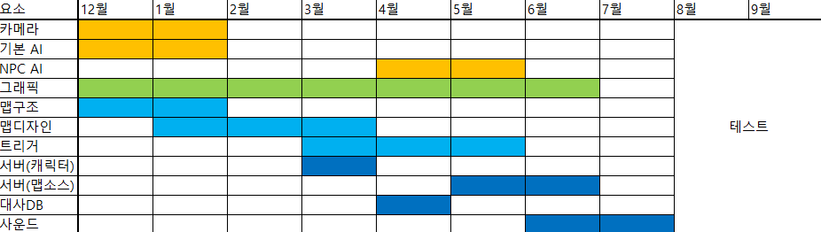
개발 일정

Slide 21
감사합니다.

